Slide 1
CHỦ ĐỀ 10
CÁC SỐ TRONG PHẠM VI 1000
BÀI 49
Các số tròn trăm, tròn chục (Tiết 1)

Slide 2
YÊU CẦU CẦN ĐẠT
1
Nhận biết được các số tròn trăm.
2
Biết cách đọc, viết, điền đúng các số tròn trăm vào dãy cho trước.
3
Biết ước lượng số lượng đồ vật theo số tròn trăm.

Slide 3
Số tròn chục trong phạm vi 100
10 20 30 40 50 60 70 80 90 100
Các số tròn chục
100 200 300 400 500 600 700 800 900 1000
?

Slide 4
 | Nghìn | Trăm | Chục | Đơn vị | Viết số | Đọc số
 |  | 1 | 0 | 0 | 100 | một trăm
 |  | 2 | 0 | 0 | 200 | hai trăm
 |  | 3 | 0 | 0 | 300 | ba trăm
 |  | 4 | 0 | 0 | 400 | bốn trăm
 |  | 5 | 0 | 0 | 500 | năm trăm
100 ô vuông
? ô vuông

Slide 5
 | Nghìn | Trăm | Chục | Đơn vị | Viết số | Đọc số
 |  | 6 | 0 | 0 | 600 | sáu trăm
 |  | 7 | 0 | 0 | 700 | bảy trăm
 |  | 8 | 0 | 0 | 800 | tám trăm
 |  | 9 | 0 | 0 | 900 | chín trăm
 | 1 | 0 | 0 | 0 | 1000 | một nghìn

Slide 6
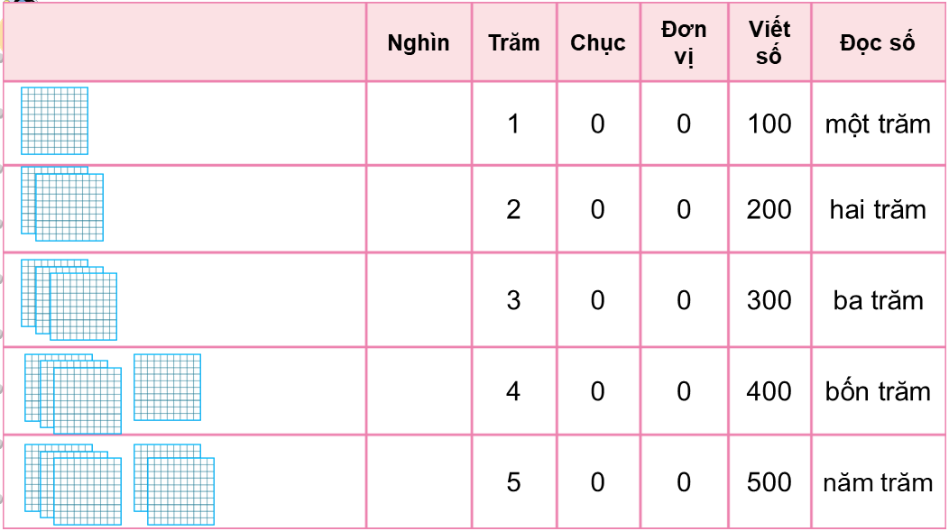
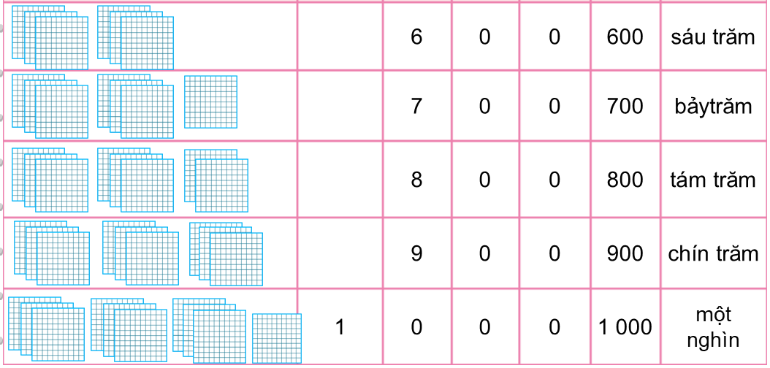

Slide 7
100 200 300 400 500 600 700 800 900 1000
Các số tròn trăm
Các số tròn trăm đều có số chục và số đơn vị là 0.

Slide 8
1
Nêu các số tròn trăm từ 100 đến 1000.
100
200
300
400
500
600
700
800
900
1000

Slide 9
1
Nêu các số tròn trăm từ 100 đến 1000.
Bài 1
100, 200, 300, 400, 500, 600, 700, 800,
900, 1000.

Slide 10
2
Số ?

Slide 11
2
Số ?

Slide 12
2
Số ?
400
500
700
800
500
400
Số tròn trăm nhỏ nhất có ba chữ số là:
100
Số tròn trăm lớn nhất có ba chữ số là:
900

Slide 13
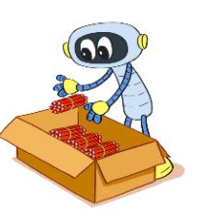
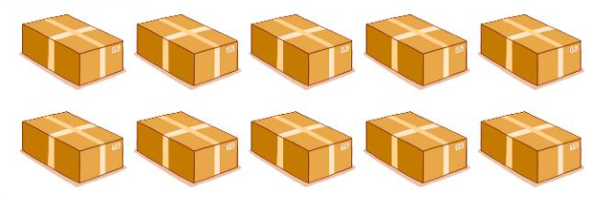
3
Số ?
Rô- bốt xếp 100 cái bút chì vào mỗi thùng. Trong mỗi ngày, Rô- bốt xếp được bao nhiêu cái bút chì?
Thứ hai
?
300
bút chì
Thứ ba
?
500
bút chì
Thứ tư
?
1000
bút chì

Slide 14
Tạm biệt các con!

